Slide 1
الكركُ
مُحافظةُ الكَرَكِ

Slide 2
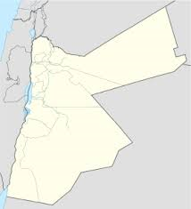
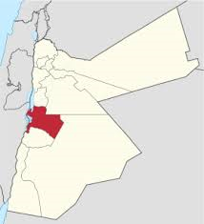
الموقعُ :
موقعُ الكرك على الخريطة

Slide 3
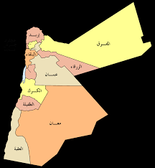
تقع الكرك جنوب المملكة الأردنية الهاشمية.
يحدها من الجنوب الطفيلة

Slide 4
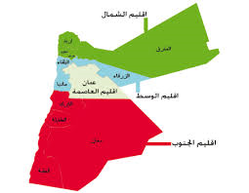
2.ويحدها من الشمال مادبا

Slide 5
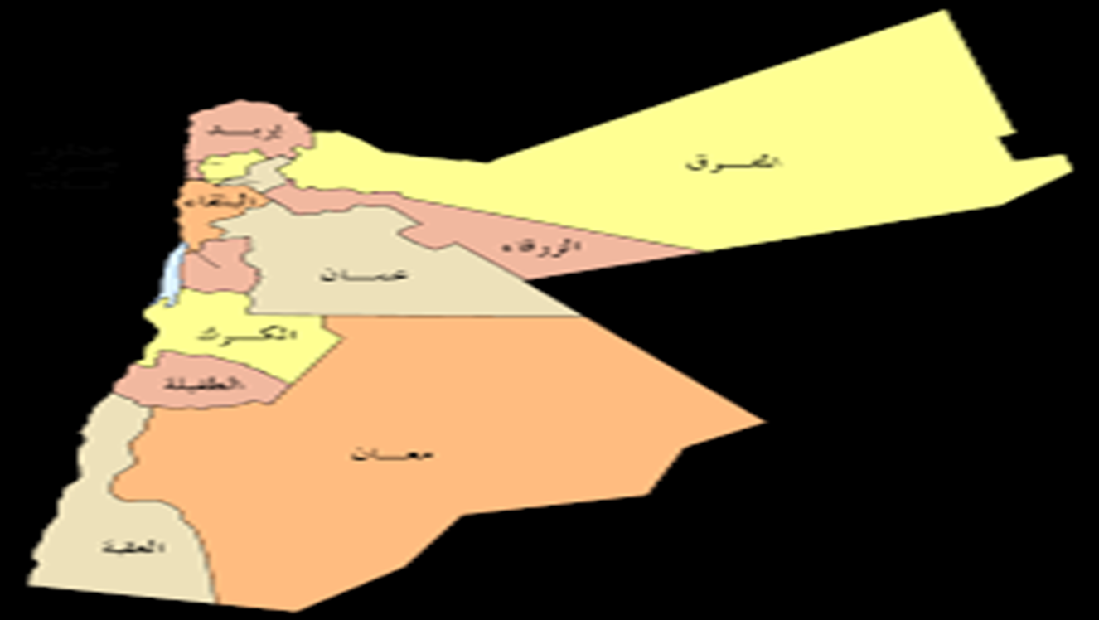
3.ويحدها من الغرب الأغوار الجنوبية والبحر الميت

Slide 6
4.ويحدها من الشرق محافظة معان

Slide 7
عرفت الكرك بأسماء عدة منها:
قير مؤاب
كرك موبا
كرخا
كاركو
هذه الأسماء جميعها آرامية الأصل،وتعني القلعة أو المدينة المحصنة.

Slide 8
ويتبع محافظة الكرك الآن لواء قصبة الكرك،ولواء المزار الجنوبي،ولواء عيّ،ولواء فقوع،ولواء الأغوار الجنوبية،ولواء القطرانة.

Slide 9
دلت الشواهد التاريخية على وجود حضارة للإنسان في الكرك منذ العصر الحجري الحديث ،وعُثِرَ في الكرك آثار يعود تاريخها إلى العصر البرونزي والعصر الحديدي،وتعاقب عليها المؤابيون والآشوريون والأنباط واليونان والرومان والبيزنطيون،وعلى أرضها حدثت معركة مؤتة.

Slide 10
ودخلتها قوات الفتح الإسلامي بقيادة الصحابي الجليل أبي عبيدة عامر بن جرّاح.
ونظراً لأهمية موقع الكرك على طريق التجارة بين الشام والحجاز واليمن ومصر،فكانت محط اهتمام الحكام؛فاحتلها:
الفرنجة وأسسوا فيها مملكة الكرك.
في العصر الأيوبيّ وأُطلقَ عليها إمارة الكرك الأيوبيّة وكانت يتبع لها معظم بلاد الشام.
في العصر المملوكيّ اتخذها السلطان أحمد بن قلاوون عاصمة الدولة المملوكية وأقام فيها.

Slide 11
د-في العصر العثماني أصبحت جزءاً من الدولة العثمانية تعاني من الظلم والطغيان وبقيت كذلك حتّى قدوم الأمير عبد الله بن الحسين إلى معان واستقلال البلاد فحظيت كأخواتها من المدن الاردنية باهتمام القيادة الهاشمية فشهدت :
نهضة عمرانية وعلمية.
وزاد فيها عدد المدارس بصورة ملحوظة وعدد المستشفيات.
تأسست على أرضها جامعة مؤتة.
-وعلى مر التاريخ امتازت الكرك بكونها أنموذجاً للتعايش والتسامح بين السكان المسلمين والمسيحيين يعيشون فيها جنباً إلى جنب،ويتشارك
أهلها في العادات والتقاليد.

Slide 12
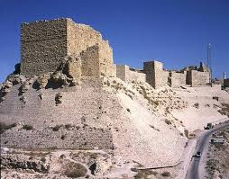
المعالم الحضارية
قلعة الكرك
تعد من القلاع المهمة في الأردن ،تبلغ مساحتها 25300متر مربع،ويعود تاريخ إنشائها إلى المؤابيين،واستخدمها الأنباط بدليل وجود تماثيل نبطية منقوشة في أساس بناء القلعة.
أسباب هتمام وتطوير الفرنجة لها :
1-حتى تكون حصن يحمي القدس
2-وتقطع الطريق التجاري إلى الحجاز
3-ولفصل مصر عن بلاد الشام و منع قيام أي اتحاد بينهما

Slide 13
2)قرية مدين
تبعد 10 كم جنوب الكرك،وفيها عين ماء جارية.
علل:تمثل أقدم موقع ديني في الأردن و ذكرت في القرآن الكريم.
-أ)سكنها سيدنا شعيب عليه السلام
ب)هاجر إليها سيدنا موسى عليه السلام

Slide 14
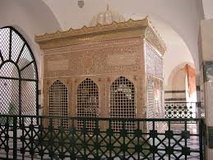
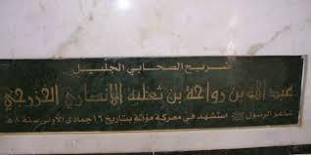
3)مقامات الصحابة
في لواء المزار الجنوبي توجد أضرحة للصحابة الذين استشهدوا على أرض مؤتة ومنهم رضي الله عنهم:
زيد بن حارثة
جعفر بن أبي طالب
عبدالله بن رواحة

Slide 15
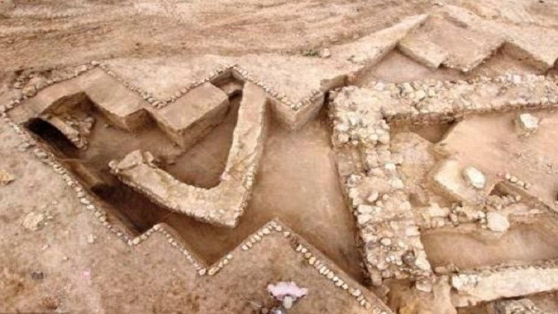
4)متحف النبي لوط
هو أخفض متحف في العالم .
5)موقع باب الذراع
6)رجم النميرة
يعود إلى الحقبة النبطية
7)أدر(أدريانوس)
تظهر فيها بوضوح الاثار الرومانية والابار القديمة واساسات لمعابد رومانية .

Slide 16
8) محمية الموجب
هي تجمع بين أخفض بقاع الدنيا وأعلى مرتفعات الاردن فجزء منها يمتد على البحر الميت والجزء الاخر على جبال الكرك ومادبا .تشكل بيئة غنية ،تنوع لتضاريس الطبيعة و تكويناتها الجيولوجية ،يوجد فيها 300نوع من النباتات و العديد من الطيور البرية المقيمة والمهاجرة و الماعز البري والقطط والحيوانات الجبلية الاخرى كالماعز الجبلي و غيرها.

Slide 17
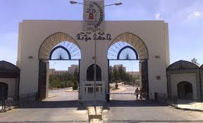
الكرك في الوقت الحاضر
ازدهرت الكرك في العصر الحديث من النواحي جميعها:
عمرانياً
اقتصادياً
ثقافياً:انتشرت فيها المدارس والجامعات.
صحياً وعلاجياً:انتشرت فيها المستشفيات المراكز الصحية.
سياحياً:يوجد فيها العديد من الأماكن الأثرية والطبيعية.
عسكرياً:تأسيس جامعة مؤتة على موقع المعركة,وهي من الجامعات الحكومية التي يدرّس فيها العديد من التخصصات,وكما يتخرج منها عدد كبير من ضباط القوات المسلحة.

Slide 18
عمل الطالبة:غنى حسين
الصف الثامن (ج)
بإشراف المعلمة:نادين ربّاع

